Slide 1
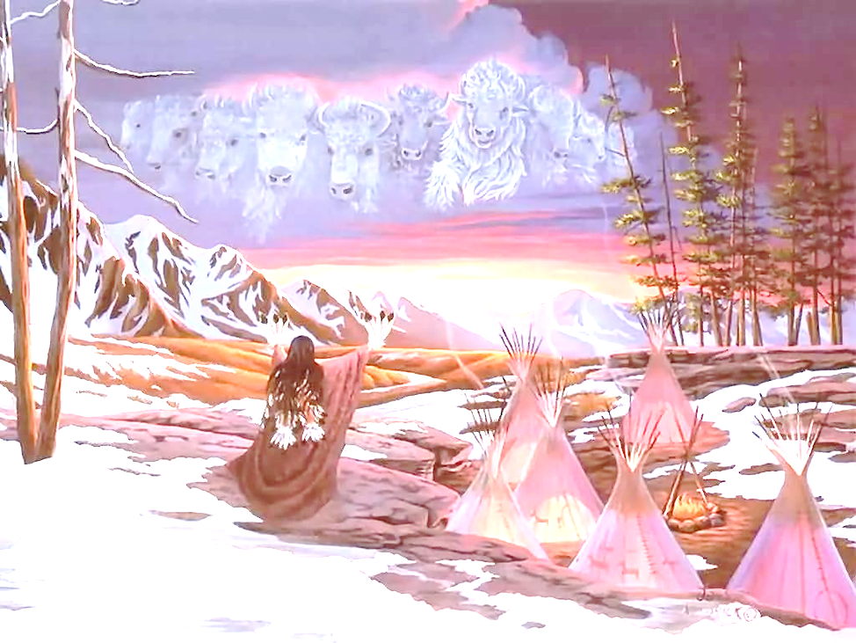
КОНЦЕПТУАЛЬНОЕ ОСМЫСЛЕНИЕ ОБСКО-УГОРСКОЙ ЛИТЕРАТУРЫ

Slide 2
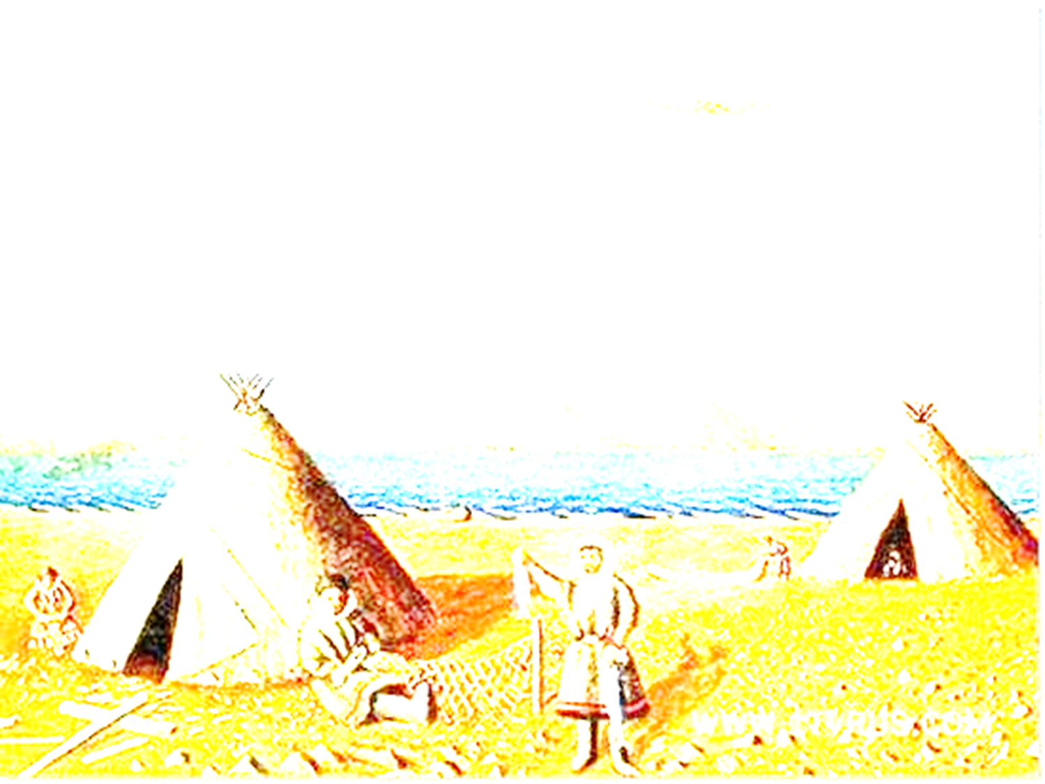
Концептуальное осмысление текста или корпуса текстов открывает возможности анализа возможного многообразия содержания и смысловой наполненности, выявления своеобразия картины мира и особенностей мировосприятия как отдельного автора, так и художественной культуры, отражённой в словесном творчестве целого народа.

Slide 3
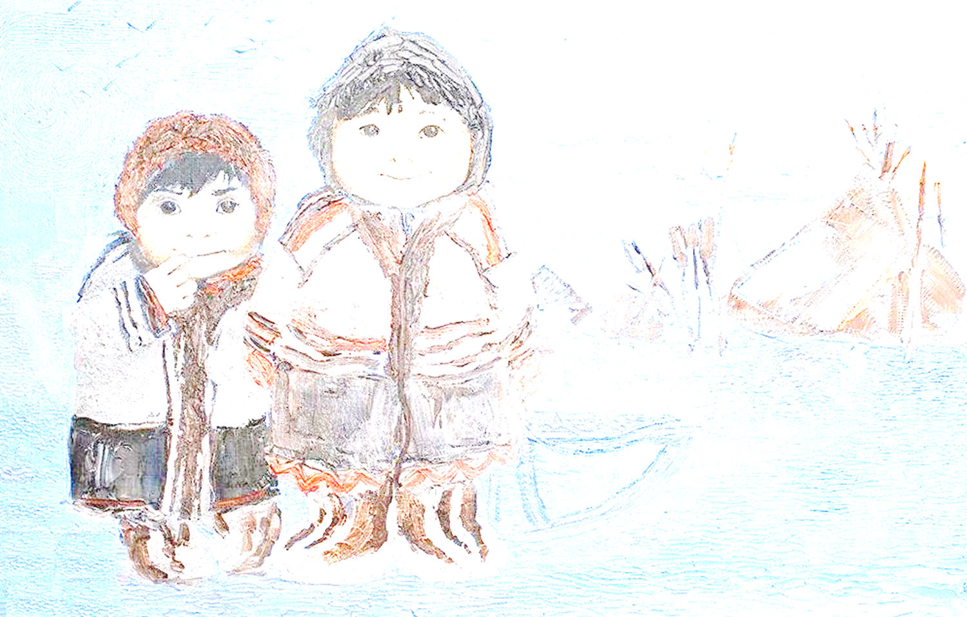
При этом необходимо исходить из того, что художественный текст является результатом деятельности творческого сознания в познании человеком себя в окружающем мире. С другой стороны, он выступает в качестве средства, пути гармонизации отношений с этим миром посредством многоаспектного диалога. Стремление к такой гармонизации, ощущение её характерно и для автора, создающего свою вторую реальность, свой новый мир, и для читателя, который вступает в непосредственное общение с этим миром.

Slide 4
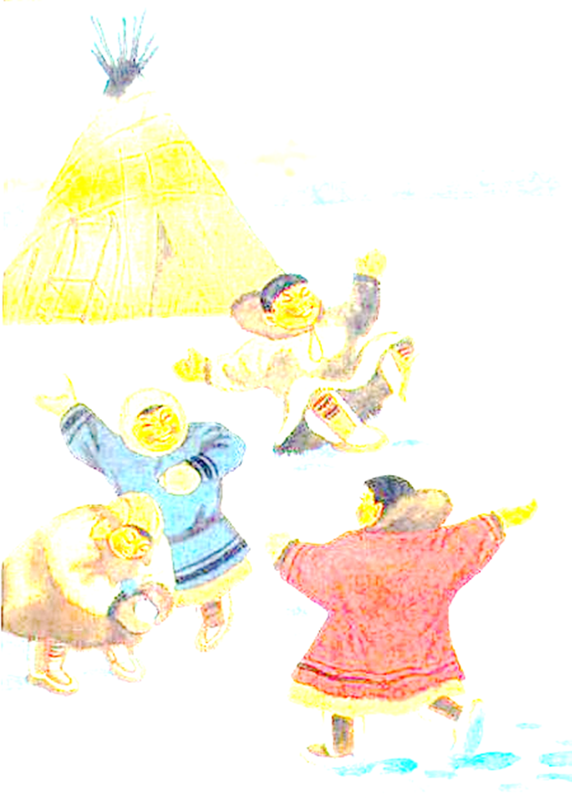
Обозначение «вторая реальность» необходимо трактовать как синоним понятия «художественный текст» — с такой трактовки начинается основополагающее представление о специфике языка литературы, о том, как, посредством какой знаковой системы создаётся «вторая реальность», особый мир, запечатлённый в художественном произведении.

Slide 5
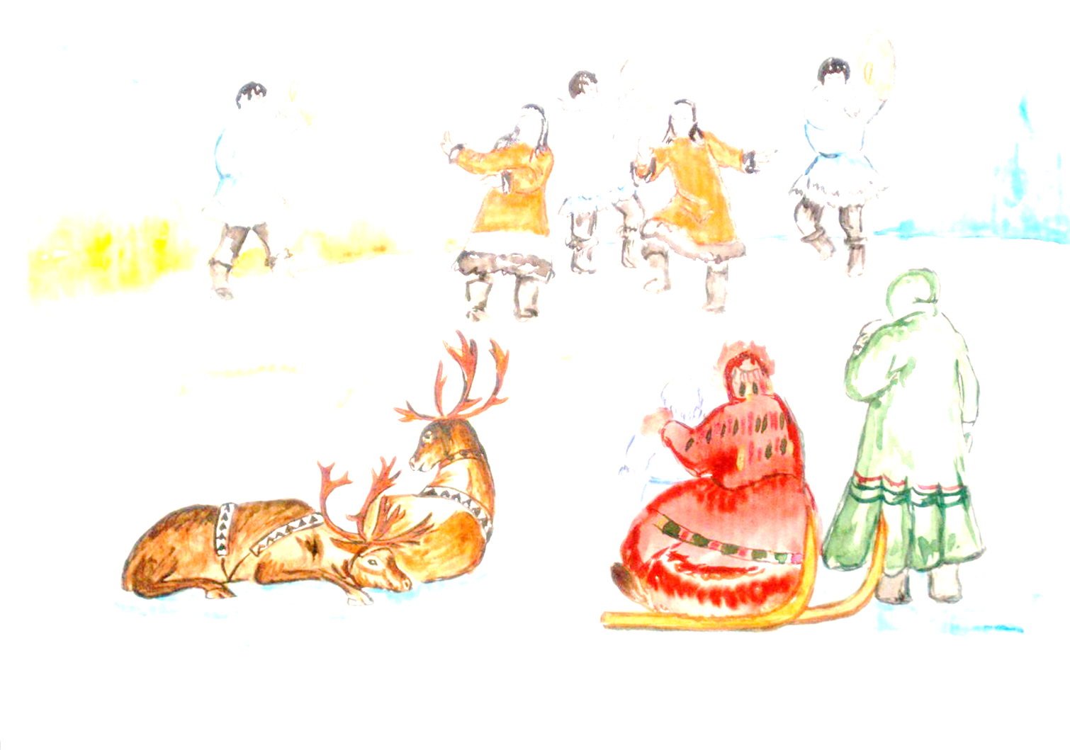
Писатель обращается к предметному пластическому миру («художественный образ мира») как носителю его видения мира, его концепции внешних и внутренних процессов действительности. Созданная писательским воображением «вторая реальность» (художественный текст) никогда не будет равнозначна, идентична первой, то есть той, в которой мы живём. Это происходит потому, что художественный текст, будучи отражением реальной действительности, всегда избирателен по отношению к ней, с одной стороны. А с другой стороны, в этой, «второй реальности» действуют свои законы логики, свои законы отбора и сложения, группировки знаков в единую структуру.

Slide 6
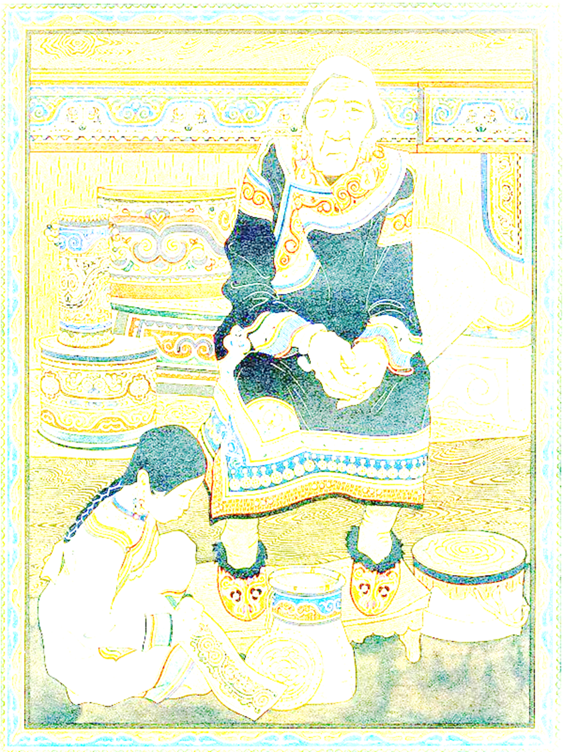
Начало сказки «Богатырь» народа ханты: «В одной земле, или в царском городе, Мощ-богатырь жил. У него столько богатства было, что на бумагу не записать и в уме не удержать…» Во-первых, само допущение, что герой жил то ли «в одной земле», то ли «в царском городе», не отвечает законам логики: «земля» и «город» — это не идентичные единицы пространства. Во-вторых, при всех возможных сказочных, фантастических допущениях и сюжетах трудно представить себе, чтобы богатства было так много, «что на бумагу не записать и в уме не удержать». И это только начало сказки…

Slide 7
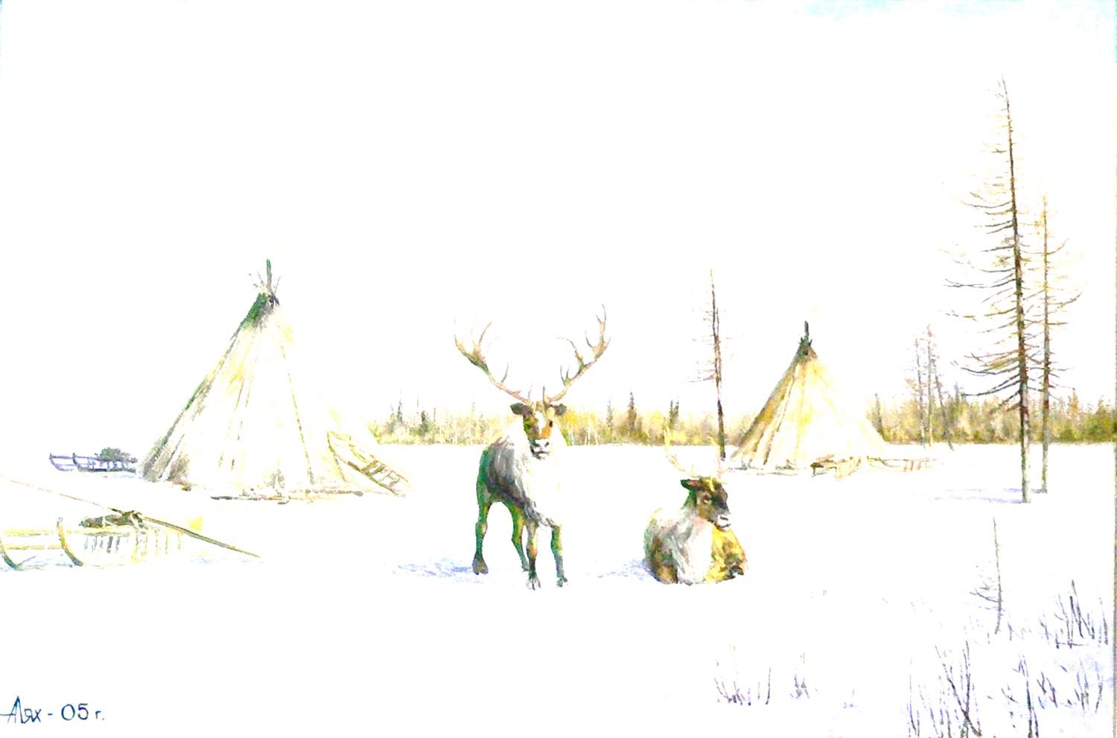
Другое дело, что у слушателей, а позже у читателей никогда не возникает вопросов о том, как это может быть и в первом, и во втором случае. Однако развитие действия в сказке (и не только в сказке) может развиваться по законам реальной житейской логики: Мощ-богатырь, узнав о том, что в ближайшее время в одном городе родится мальчик, который «будет самым сильным, когда вырастет», предпринимает неоднократные попытки извести его, однако в конце концов сам становится жертвой собственного вероломства.

Slide 8
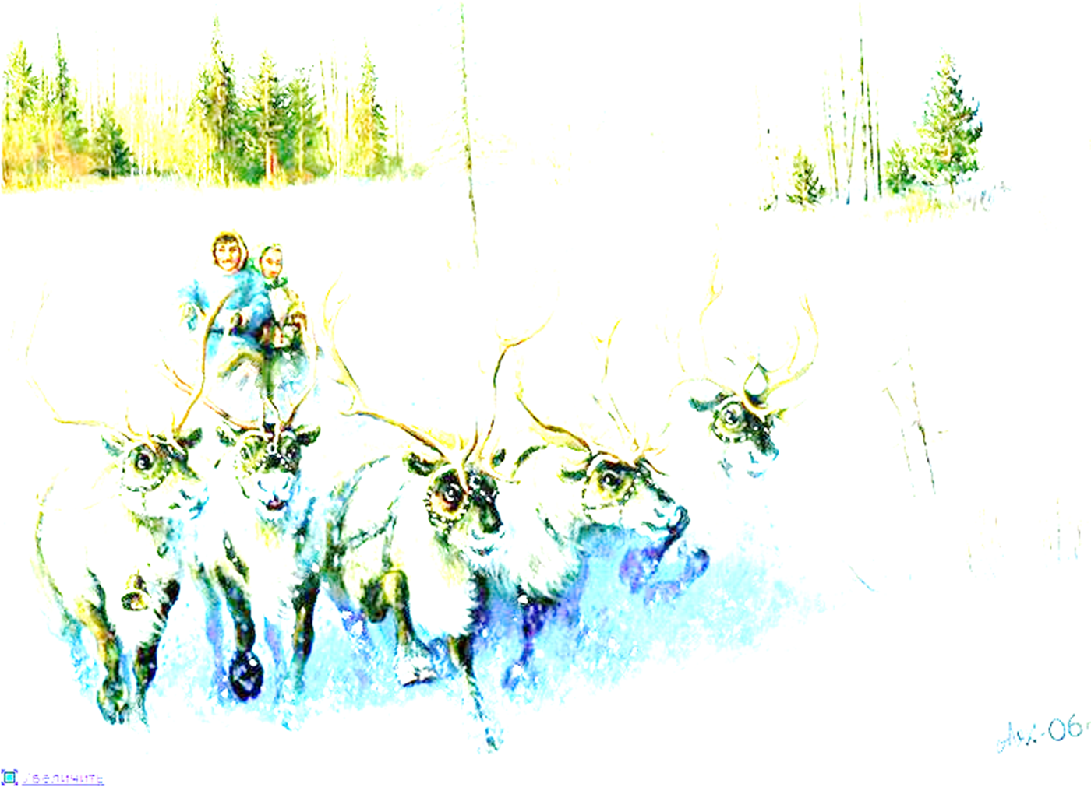
Рассмотрение художественного текста как второй реальности не позволяет уравнивать реальную историю и мир литературного произведения. Еремей Айпин в романе «Божья Матерь в кровавых снегах» не занимается документальным воспроизведением истории Казымского восстания, хотя и прилагает к роману документальные материалы следственных дел его участников. Чтобы узнать историю восстания, его причины, лучше обратиться к историческим исследованиям*.
*См., напр.: Ерныхова О. Д. Казымский мятеж: Об истории Казымского восстания 1933—1935 гг. — 2-е изд., доп. — Ханты-Мансийск, НИЦ ЮГУ, 2010.

Slide 9
Писателя же интересует судьба народа и отдельного человека, оказавшихся в объятиях тоталитарного строя, его интересует то, что происходит с душой человека, который пытается обрести утраченную свободу. Его интересует движение мысли матери, которая теряет и своих детей, утрачивает своё место на исконной, родной земле:

Slide 10
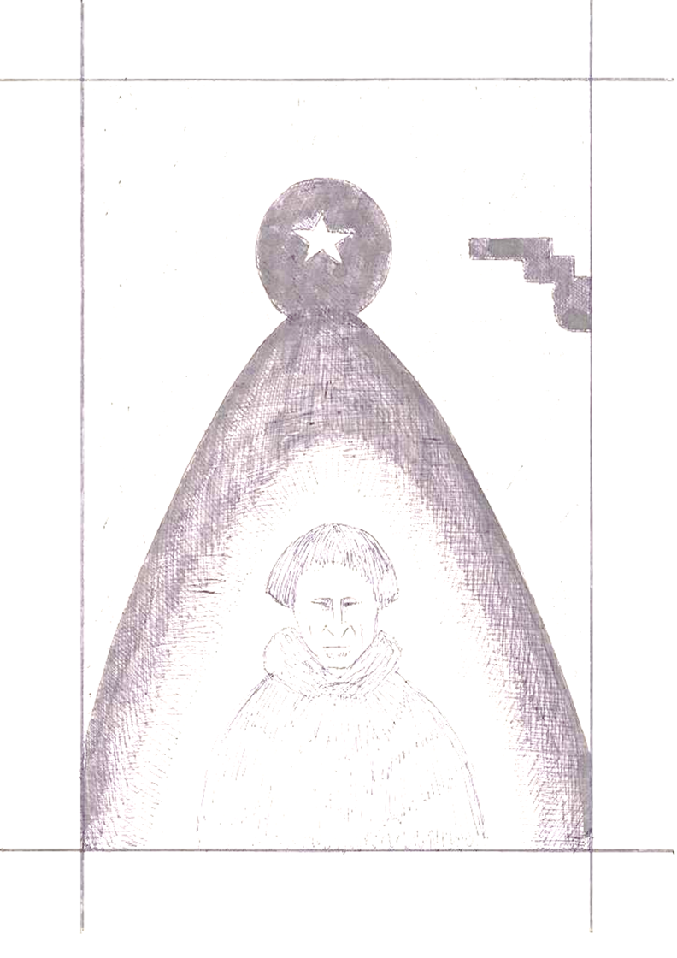
«Её парализовала мысль: ‟Камни летят на моих де­ток!” Дочери Анна и Мария тоже замерли от испуга и неожиданности”…»;
«И мысль её ходила от прошлого к будущему. Потом она вспомнила, как несколько лет назад в селе­нии впервые появился чудной русский — Белый…»;
«Ехала Матерь и всё поплакивала, тихонько, чтобы не напугать детей. Слишком свежа была рана в сердце Матери, всё кровоточила и ныла, как только её мысль возвращалась к гибели дочери…»;
«Настало утро, когда Матерь Детей не смогла подняться на ноги. Она лежала на спине у костра и смотрела на высокое весеннее небо, на восходящее золотистое солн­це, на рыже-зелёные верхушки боровых сосен и не хо­тела смириться с мыслью, что пришёл конец…»

Slide 11
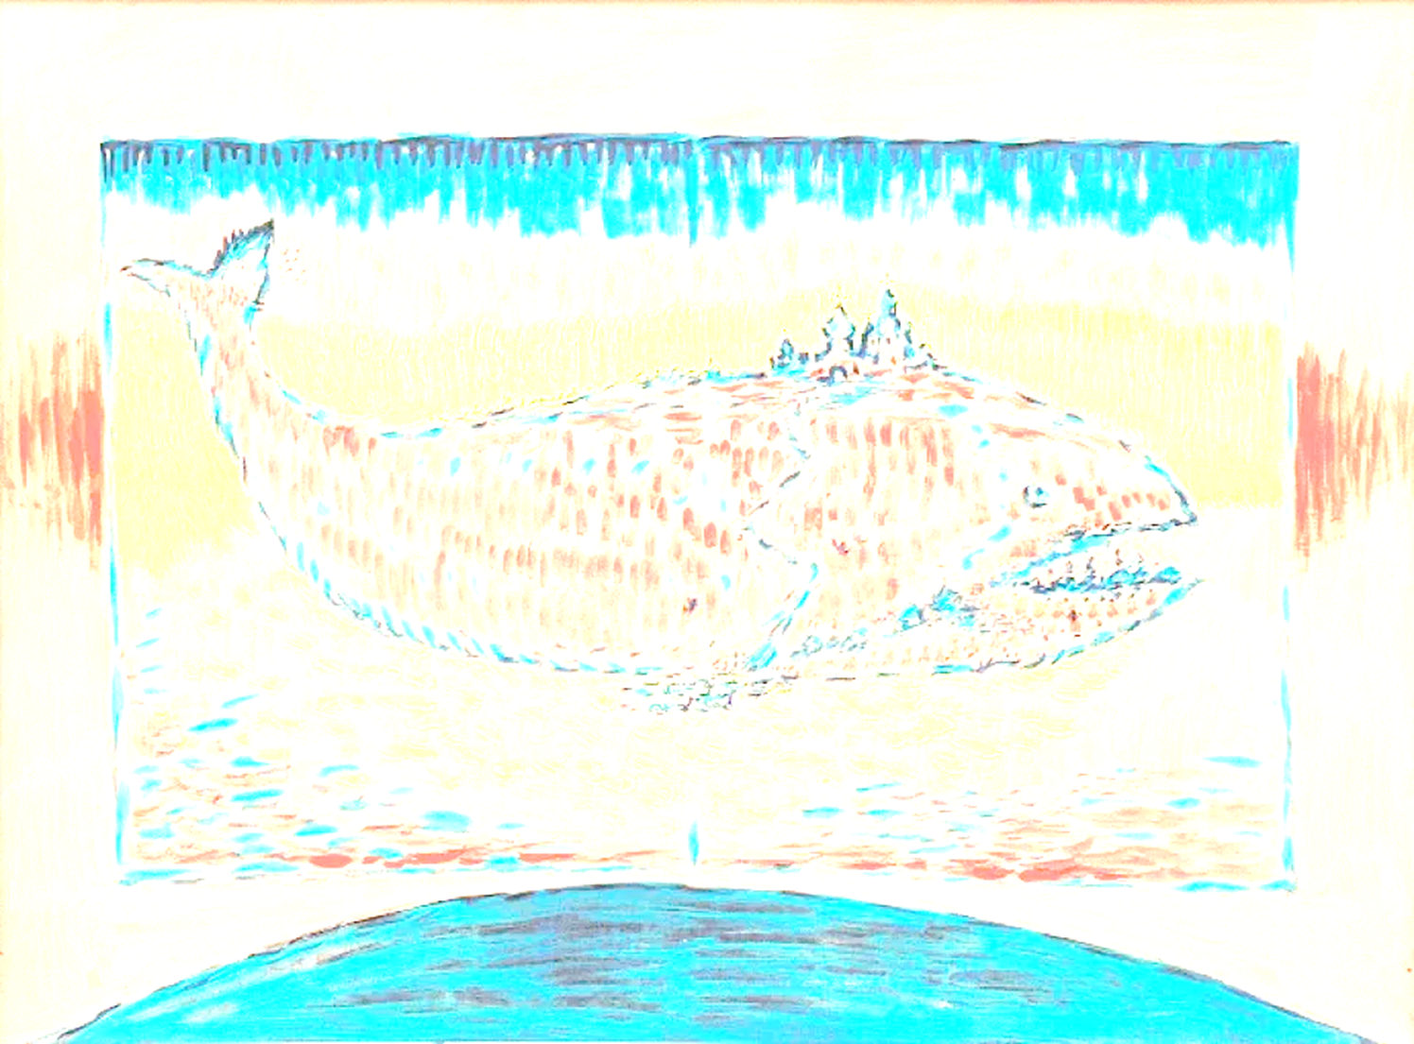
«Ночью она призывала на помощь Месяца-старика. Он тоже был богом. Во всех молитвах его связывали с Солнцем, подразумевая, что они муж и жена. Обраща­ясь к ним, говорили: ‟Месяц-с-Солнцем (или Солнце-с-Месяцем), взор свой на землю, на нас обратите”. Сей­час Матерь посылала мысль-молитву: ‟Месяц-старик, со своей высоты на меня взгляни, силы мне дай и дух мой укрепи, до человеческого жилья добраться помо­ги!” Месяц, из-за тучек то открывая, то закрывая по­ловину своего лица, размышлял. Но женщина чувствовала, что он не оставит её в беде…»;
«Оторвалась от неё последняя родимая кровиночка. Последняя. Она сама оторвала его от себя. И он отправился в путь то ли нав­стречу жизни, то ли навстречу... гибели. Гибели? Нет, нет! Только не гибели!.. Эта мысль резанула её по сердцу так больно, что она закричала на всё заснежен­ное пространство, встала на колени и попыталась по­бежать за сыночком, чтобы остановить, вернуть его…»;

Slide 12
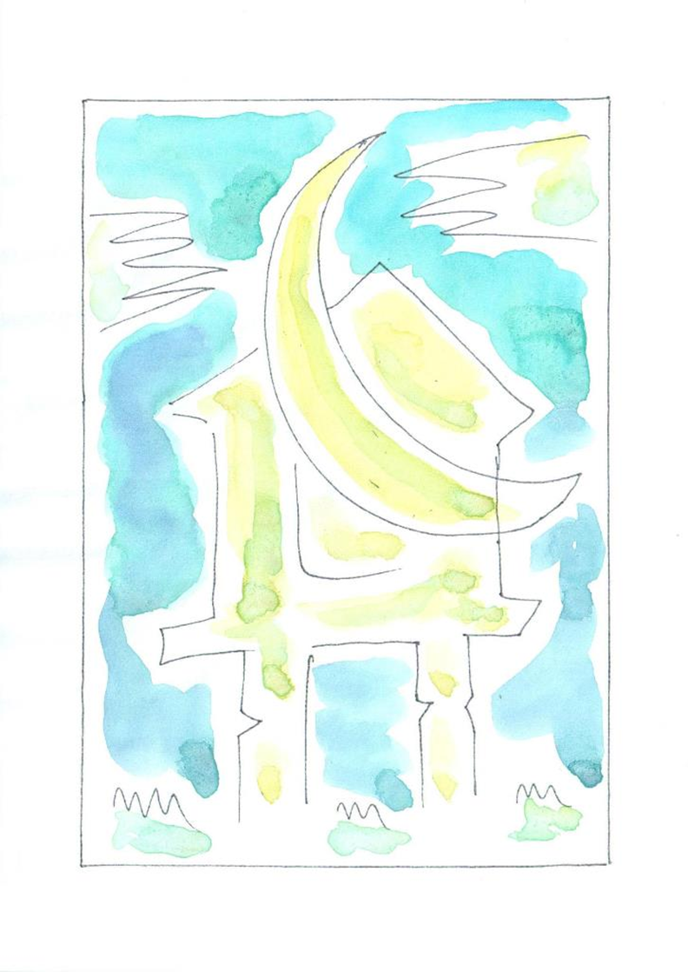
Когда совсем запыхалась, она сделала передыш­ку. Положила голову на согнутую руку, закрыла глаза и направила мысль-вопрос Божьей Матери:
— Как мой Савва?!
— Жив, — ответила Богоматерь.
— Где он?
— У людей.
— Это хорошо!.. — вздохнула женщина…» (222).
«И в меркну­щем сознании она ещё долго удерживала мысль-послание своим ушедшим детям: я иду к вам...» (227).

Slide 13
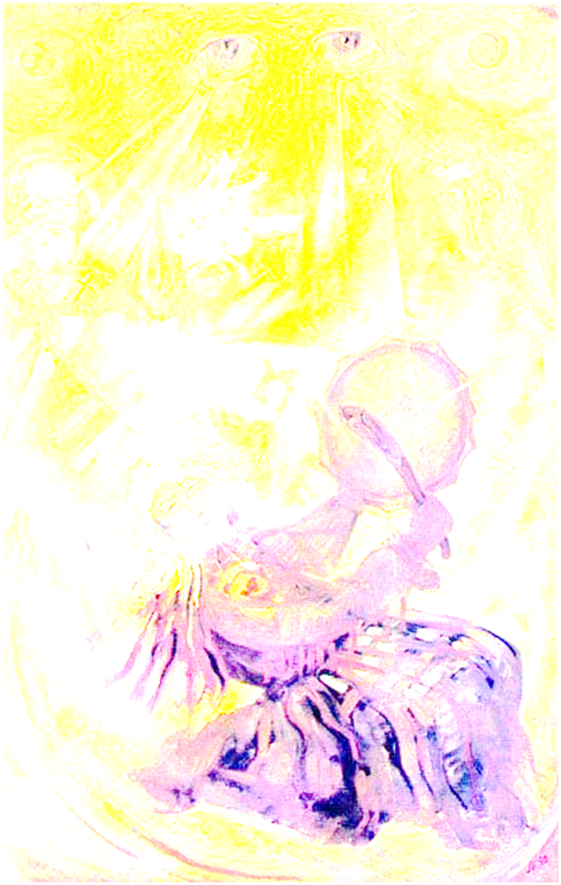
Такое художественное исследование мысли героини (примеров может и больше) и, разумеется, не только этот мотив не позволяет видеть в романе Еремея Айпина только историческую хронику или документальное свидетельство о происходивших в 30-е годы событиях. Он создаёт свой, новый мир, свою «вторую реальность», в основе которой вполне документальные события, но уравнивать реальность с созданным в романе художественным миром нельзя.

Slide 14
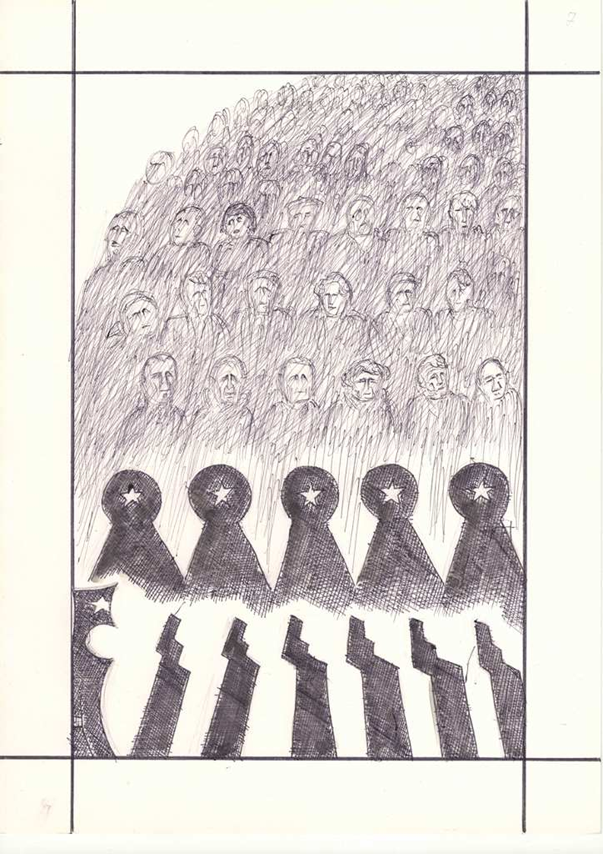
Создание «второй реальности», своего, нового мира, даже когда в основе этого мира - вполне документальные события, служит формированию гармоничных отношений человека с окружающим миром, реализации многоаспектного диалога, формированию способности к наслаждению от общения с миром искусства.
Именно с этой позиции можно проанализировать колыбельные песни или загадки, сказки, стихи для детей и взрослых, романы, повести и сказки М. Волдиной и Е. Айпина, Ю. Шесталова и А. Тарханова, Р. Ругина и С. Динисламовой…
И в любом случае каждое литературное произведение необходимо рассматривать и как попытку формирования основных национально-культурных ценностей, и как стремление гармонизировать отношения (не только формирующейся личности) с окружающим миром.

Slide 15
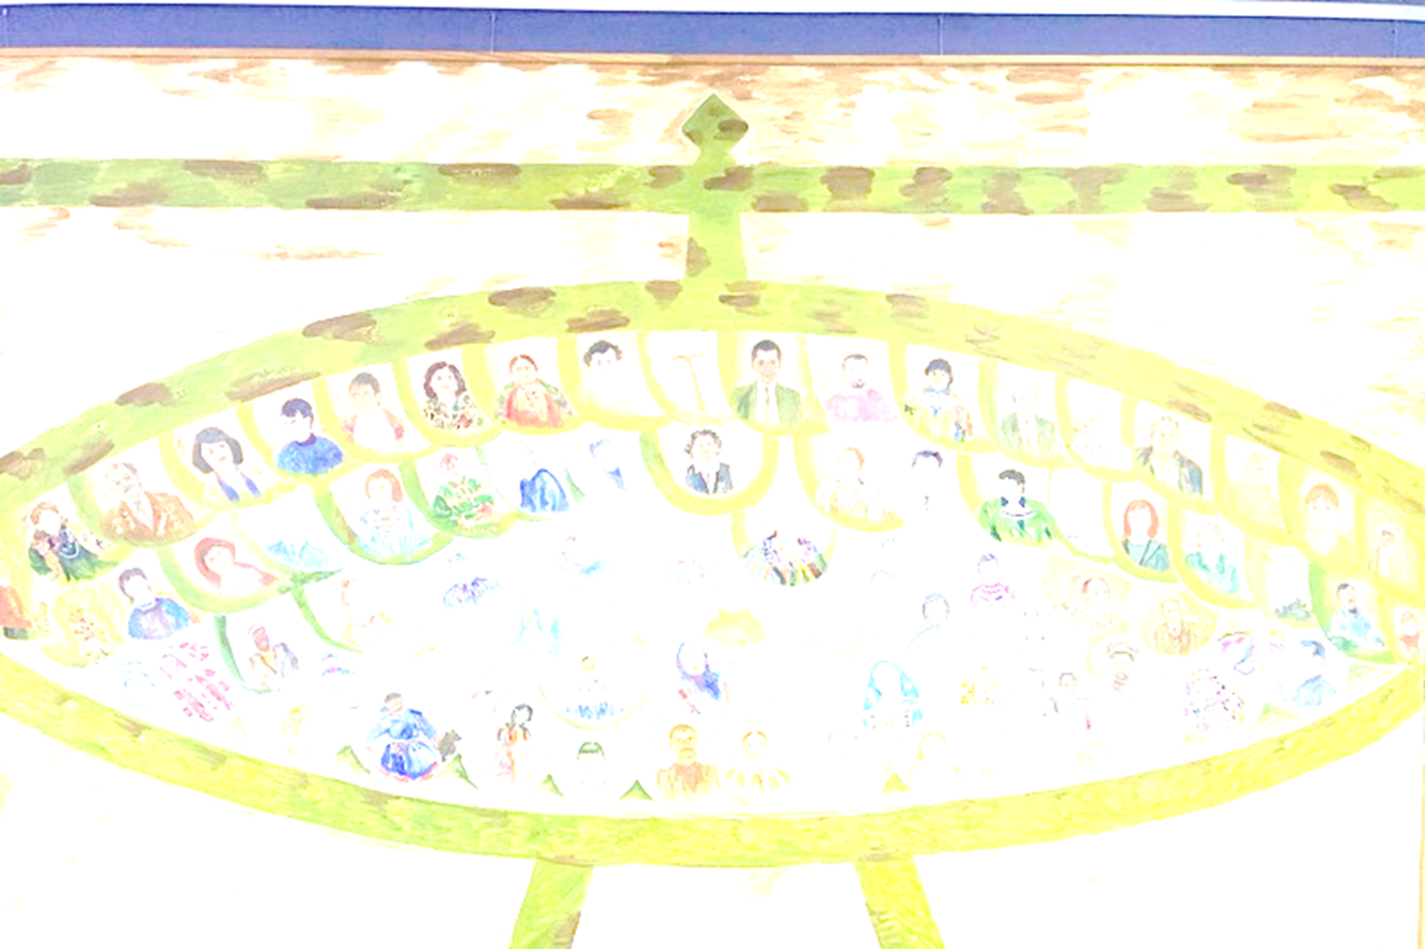
Выстраивать жизнь на принципах гармонии с окружающим миром учат, к примеру, уже сказки, такие как «Мышка на промысле» и «Богатырь» у народа ханты.
Первая рассказывает о том, как опасно желать гибель другому, особенно если за ним нет никакой вины, а есть только предсказание его будущего величия.
А вторая повествует о том, как важно довольствоваться малым, но тем, что есть: мышка, которая отправилась осетров добывать, отказалась поначалу от угощения щучьим и утиным мясом, однако в финале она «забыла осетров добывать» и готова к тому, чтобы ей достался «хоть щучий плавник, хоть утиная косточка».

Slide 16
Мансийская сказка «Отчего у зайца длинные уши» убеждает в том, что в этом мире необходимо научиться выбирать и дела, и модель поведения, и привилегии по себе. Знакомые с этой сказкой слушатели и читатели через какое-то время встретятся с шутливо ироническим обращением Городничего к квартальному в комедии «Ревизор» (1836) Н. В. Гоголя: «Не по чину берёшь!».
Эта же сказка предупреждает о том, к каким неприятностям может привести привычка подслушивать чужие разговоры.

Slide 17
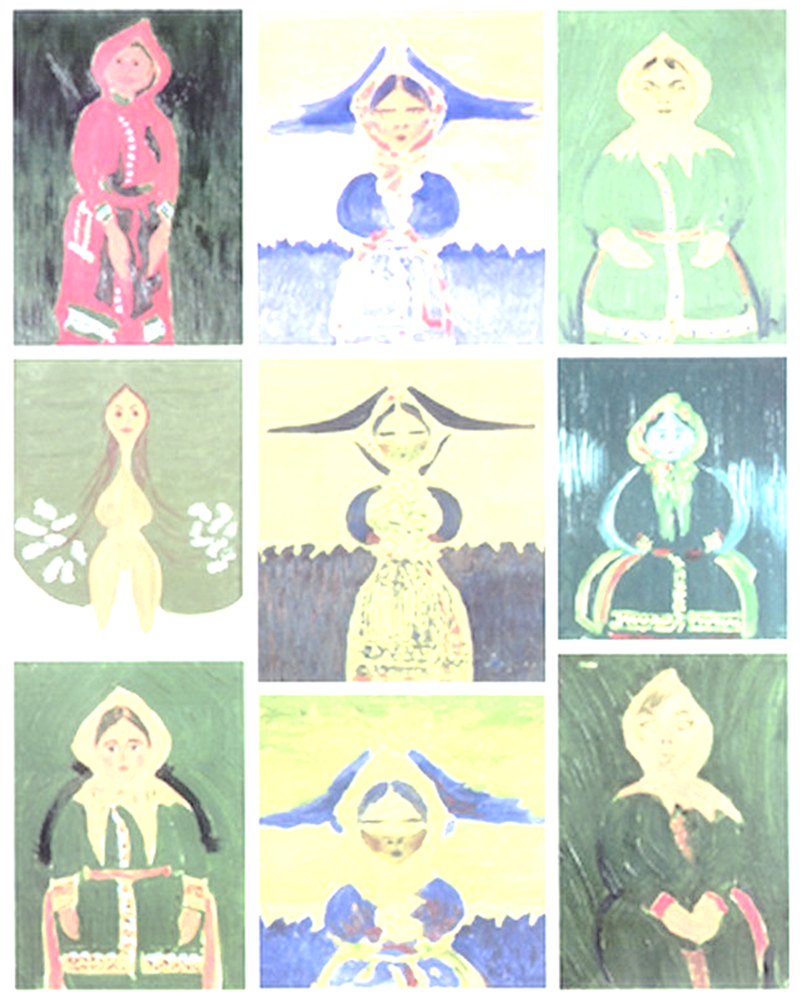
О гармонии в отношениях с окружающим миром говорят все авторы обско-угорских литератур. Именно об этих гармоничных отношениях с окружающим миром проникновенные строки Ювана Шесталова из стихотворения 1955 года:

Slide 18
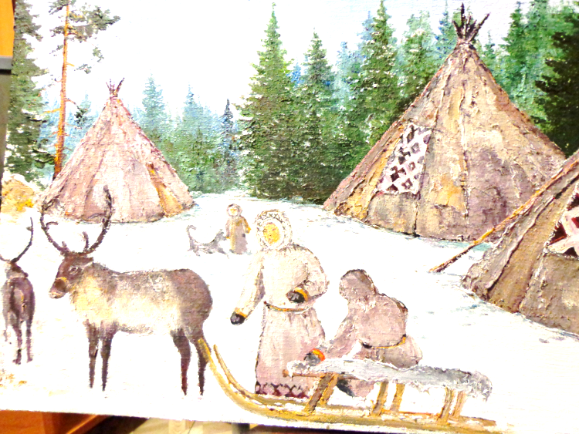
Сосен мёрзлый звон над нами Слышится в тиши. Стынут в тёплой снежной яме Три живых души. Три души на белом свете: Мама, я и пёс. Нам уснуть в попутной яме Не даёт мороз...

Slide 19
Или не менее выразительно о гармонии в мире людей у него же:
Если бы солнечную ласку
Я в глазах людей не встретил, Где бы взял я светлой краски, Чтоб писать стихи вот эти?

Slide 20
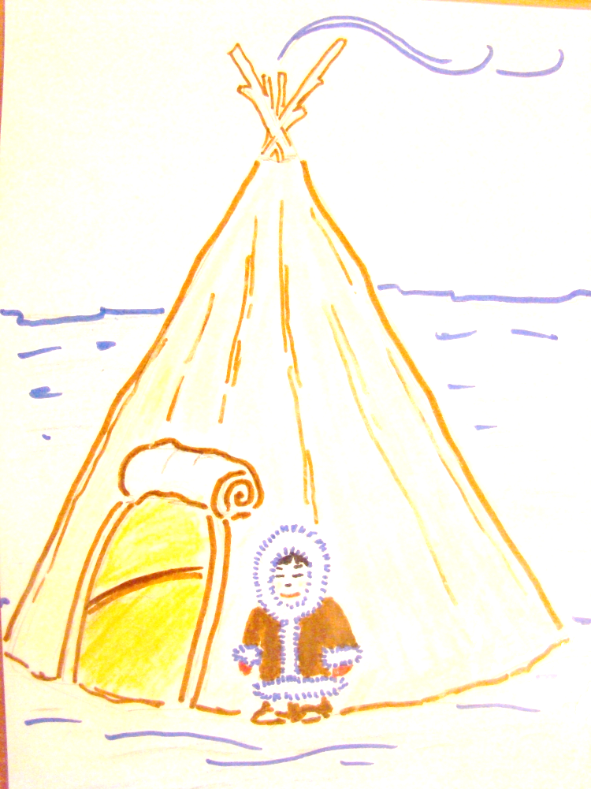
И даже когда художественный текст, казалось бы, не заключает в себе изображение некоей гармонии, а как раз наоборот, и не обещает её в будущем, он выступает в качестве предупреждения о том, чем может обернуться для человека нарушение и отрицание им же самим законов гармоничного пребывания в этом мире. Такой подход можно назвать изображением от противного. В качестве одного из примеров предупреждения, изображения от противного можно рассматривать стихотворение Ю. Шесталова:

Slide 21
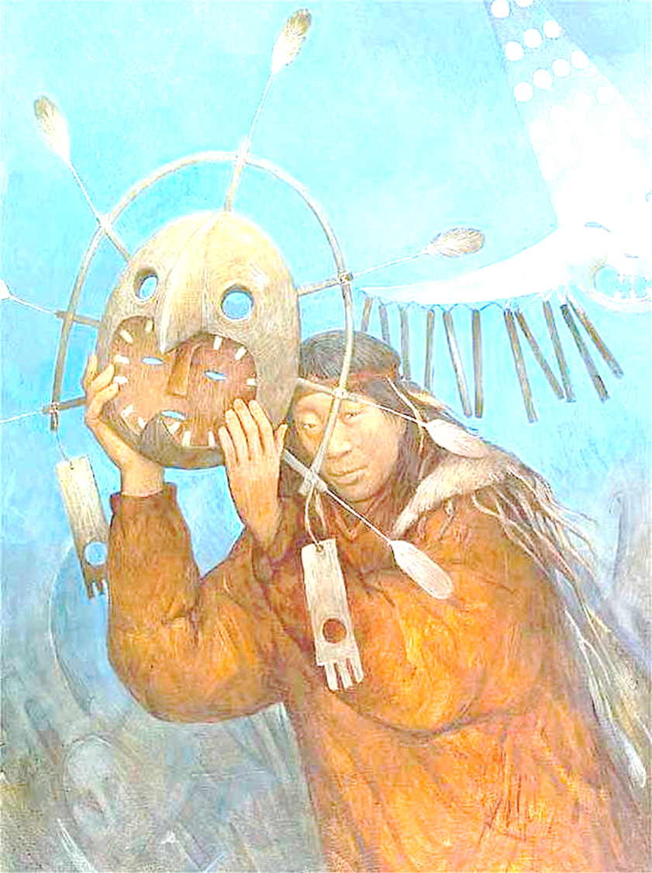
Вчера мне во сне Рассказала Звезда, С которой я Стерхом Явился сюда, Что жизнь из Земли Не сразу уйдёт — Голод наступит А на второй — Жажда случится, в третий — Бескрылыми станут птицы. Начнут на четвёртый — Так может статься — Прямоходящие Пресмыкаться.

Slide 22
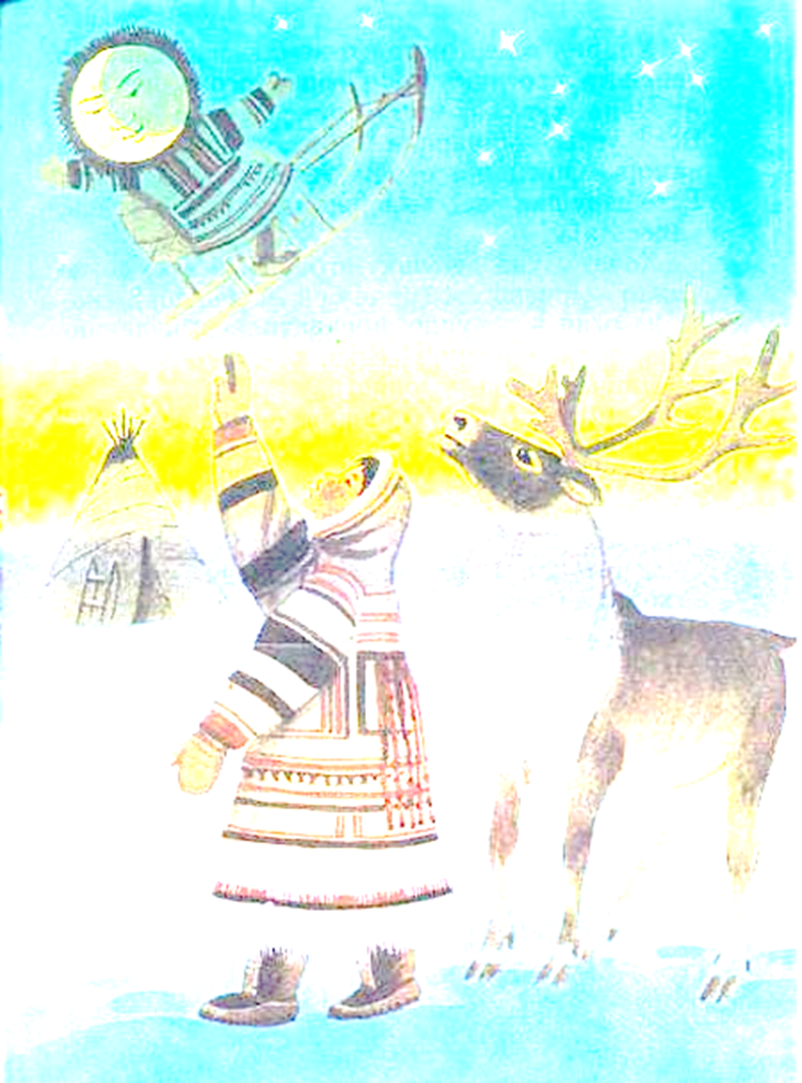
На пятый год На Земле опустелой Не станет гордых, Не будет смелых. А дальше — Хуже. А дальше — Ужас. Когда жена Не узна́ет мужа, Прогонит прочь И сына, и дочь — Тогда и наступит Ночь.

Slide 23
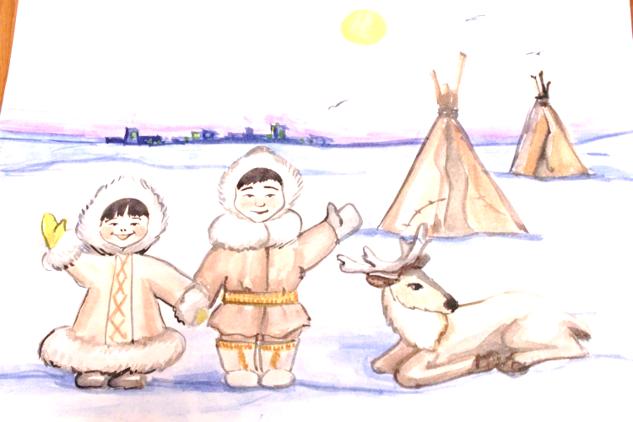
В основе как творчества, так и его восприятия – представления созидающего и воспринимающего сознания о том, «что такое хорошо и что такое плохо», понимание этических, эстетических, культурных ценностей. И в этом понимании присутствуют как индивидуально-личностное, так национальное, общественно значимое начало.

Slide 24
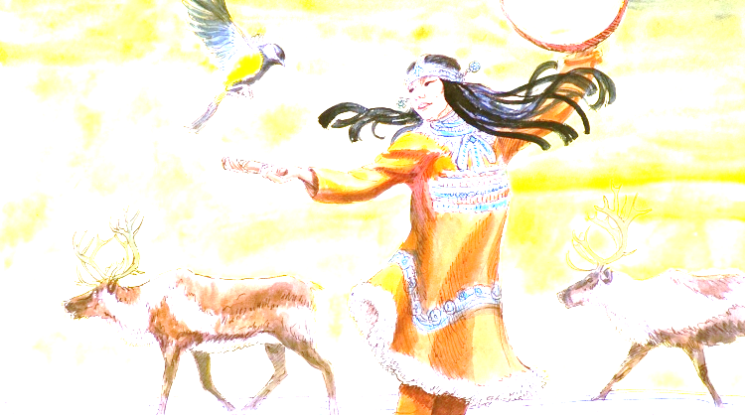
Истоки концептуального осмысления художественного текста лежат в устном народном творчестве, изучение которого является самым надёжным источником получения сведений о художественном сознании народа, его своеобразии.
Именно в устном народном творчестве лежат основы синкретичности художественного содержания, того, что художественный текст является сочетанием таких начал, как: информационное, эстетическое, и дидактическое.

Slide 25
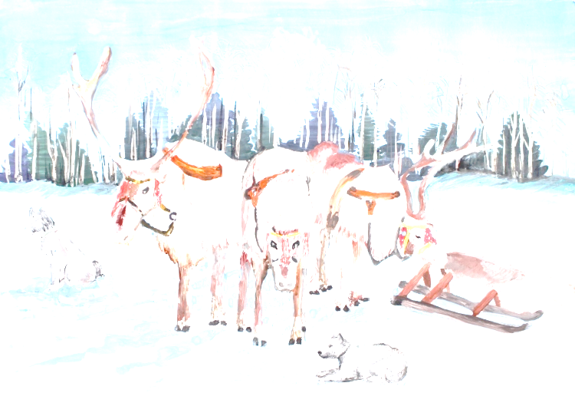
И такой синкретизм формы и содержания наблюдается в загадках любого народа, к примеру, загадки ханты о лесных обитателях:
─ Первый год любят, холят, на другой год прогоняют.
─ У него рога ветвисты, ноги тонки, ноги быстры.
Мама шилами-нитками шьёт чирки кенчики.
─ В лесу покрытые инеем две травинки торчат.
─ С четырьмя руками-ногами мужичок в белом тусе в лесу скачет-прыгает.

Slide 26
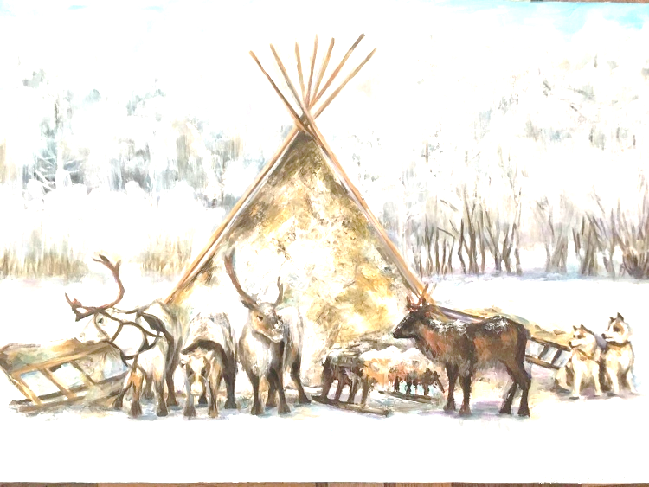
Не менее синкретично содержание загадок о растениях:
─ По бурлящей речке люди с тонкой шеей плывут.
─ Котёл очень маленький, соломат очень вкусный.
─ В чаще леса, в густом урмане люди с красной бородой стоят.

Slide 27
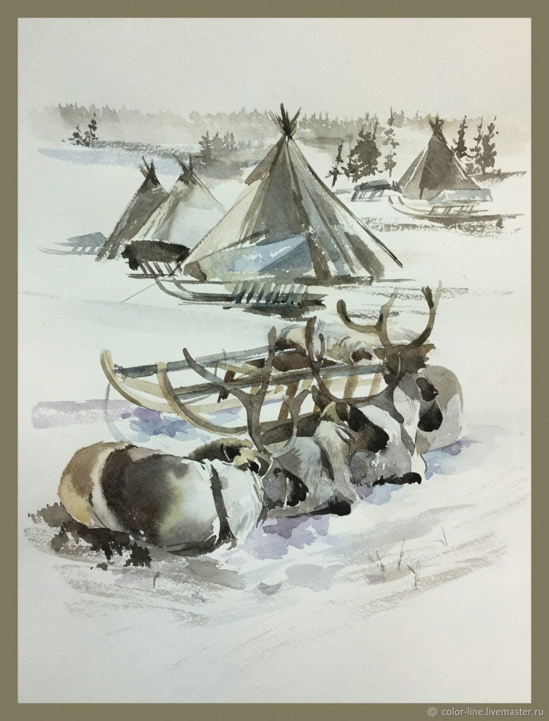
Мансийские загадки также несут в своём содержании универсальное сочетание эстетического, информационного и дидактического начал:
─ Это крылатый зверёк, он очень маленький, морозов не боится, а от жары убегает.
─ Журавлиный крик раздаётся.
Через семь гор разносится.
─ Один мужчина из дома выбежит, рубит, рубит, а затем обратно ложится.

Slide 28
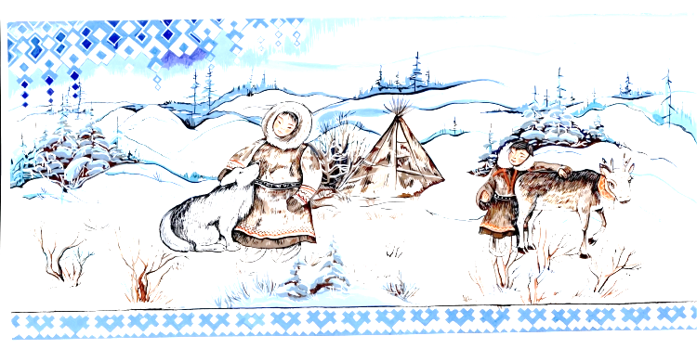
В этих загадках также оказывается принципиально важной художественная, эстетическая сторона текста, к примеру рифмовка, о роли которой писала М. В. Кумаева: «Особое значение приобретают рифмовки на мансийском языке, которые вербализуются с помощью номинации ōлы "есть, быть, является"…»
Кумаева М. В. Особенности языка малых жанров мансийского детского фольклора (на примере пестушек, потешек, загадок) // Вестник угроведения. ─ № 2(21). ─ 2015. С. 63.

Slide 29
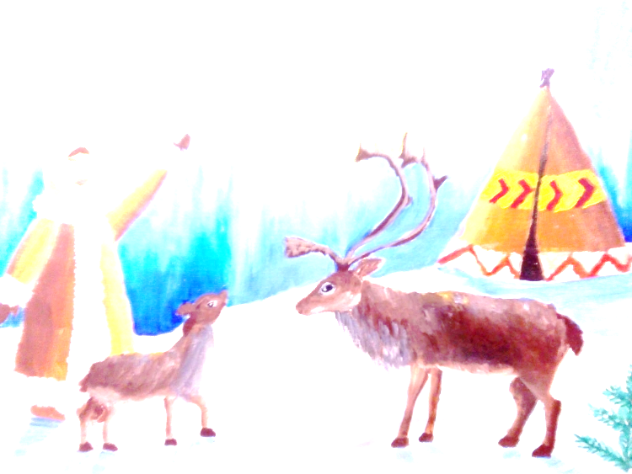
Ещё один принципиально важный момент. Устное народное творчество является наиболее надёжным хранилищем мифологического сознания народа, его исконно языческого сознания.
Это видно на примере упоминавшихся нами загадок. Они свидетельствуют о том, что считалось плохой приметой или даже просто недопустимым называть важные для языческого сознания вещи, предметы явления и т. п. Нельзя было, к примеру, называть животное, на которое собирались охотиться. В загадках манси медведь неизменно называется «мужчиной». («В глухой лесной чаще один мужчина деньги считая сидит»)

Slide 30
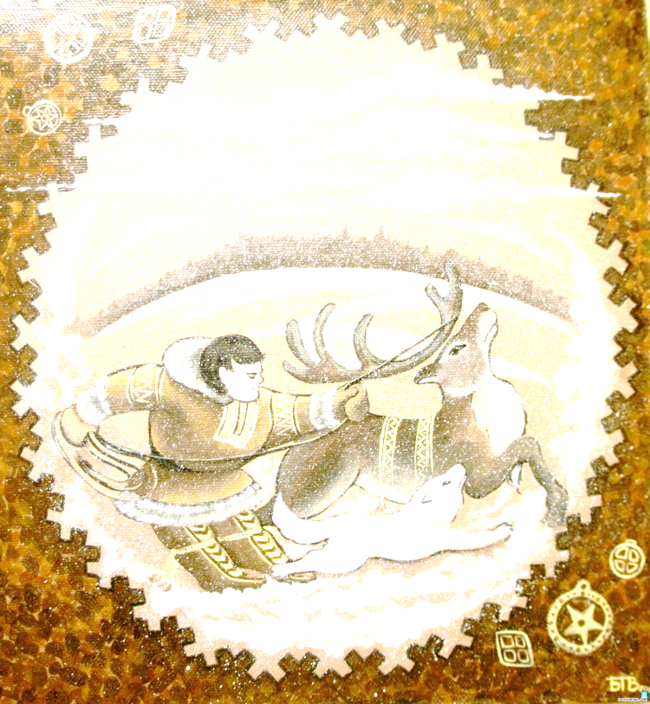
Автор литературного произведения акцентирует внимание на ценностных смыслах, получая возможность трансляции этих ценностей искусства в социум, влияния на формирование ценностного сознания читающего человека, общества как современного, так и в исторической перспективе.

Slide 31
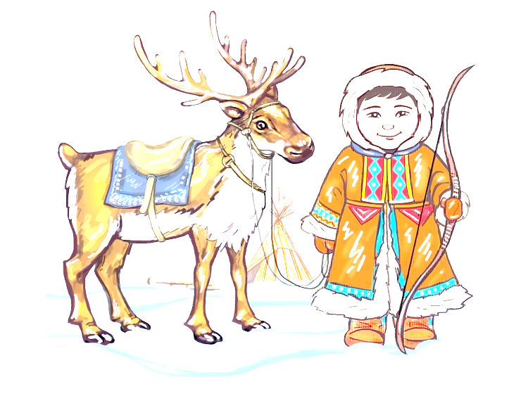
Произведение словесного искусства необходимо понимать как явление и соотносимое с миром ценностей, и само обладающее ценностной значимостью. Этим обосновывается и возможность, и актуальность анализа бытования феномена ценности в художественном произведении, в первую очередь в свете, традиционных, национально-культурных представлений о человеке и мире, о пространстве и времени, добре и зле.

Slide 32
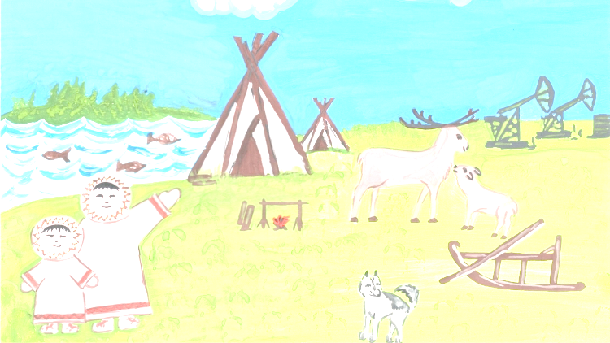
Художественное творчество аксиологично по своей природе: художник обращается к изображению материальных предметов, социальных явлений и процессов, духовных образований, которые обладают для него ценностью, значимостью, они направляют и вдохновляют, определяют жизненное поведение. А читатель, зритель, слушатель, обращаясь к произведению искусства, уже идёт по следам творившего художника. И здесь снова вступает в силу аксиологический аспект.

Slide 33
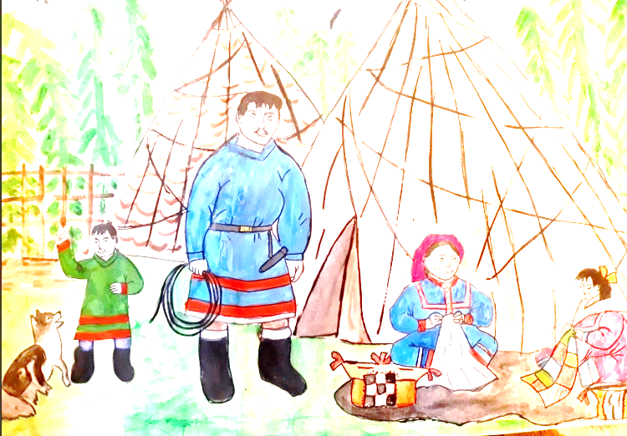
Один из путей определения ценности как таковой, - это сопоставленике, как отметил в своё время английский исследователь Дж. Эллис: «Для того чтобы объект имел ценность, необходимо соотнести его с чем-либо отличным от него самого. Ценность должна включать в себя как того, кто оценивает, так и то, что оценивается…» (Ellis J. М. Great art. A study in meaning. «British journal of aesthetics», 1963, vol. 3, № 2, p. 166.)

Slide 34
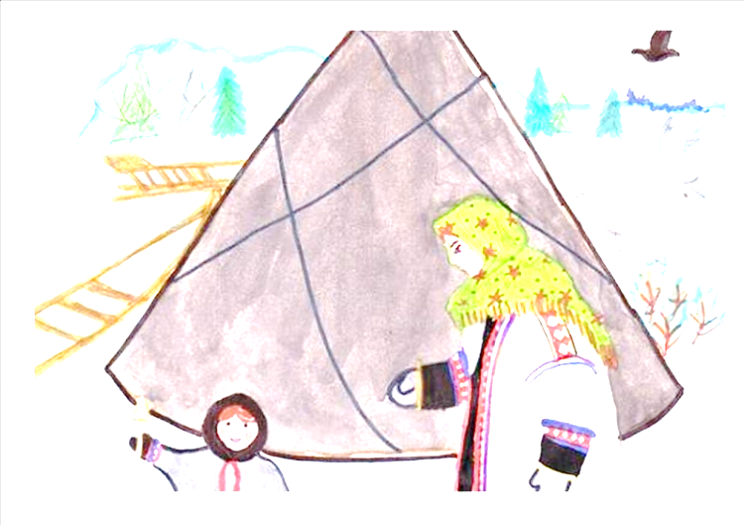
Этот путь может наблюдаться в тот момент, когда герои констатируют трансформацию или даже утрату ценностных ориентаций, их замену новыми. К примеру, такая транcформация по-разному воспринимается героями рассказа Светланы Динисламовой «Мы есть…». Его героиня вспоминает о том, как принятое в народе манси воспитание, имеющее для неё несомненную ценность, не позволяло «задавать много вопросов, вести откровенные разговоры». Это воспитание заставляло стесняться «смеяться и громко разговаривать, прямо смотреть взрослым в глаза».

Slide 35
Героиня переживает за своих детей, которые растут в другое время, и им «оно кажется радостным», однако её не покидают переживания:

Slide 36
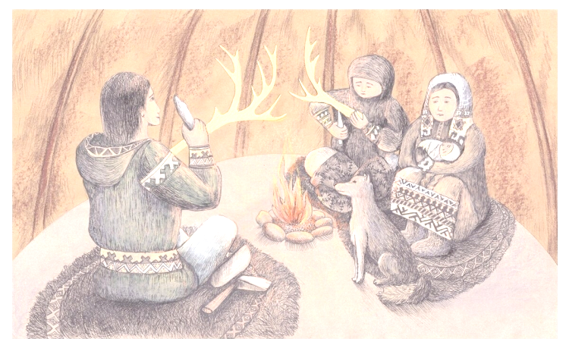
«Прошли те времена, когда манси жили хорошо: ловили рыбу, охотились, держали оленей, лошадей, коров… Вспоминаю прошлую жизнь, и слёзы наворачиваются, как быстро всё пролетело-промчалось.
За вас очень боюсь, тревожусь. Вы хотите жить в больших городах, придётся работать среди незнакомых людей, выполнять необычную работу. Хватит ли у вас знаний, сил и терпения? Кто же вам будет помогать? Вот и хочу, чтобы знали всех своих дальних и близких родственников, так легче будет в жизни…»
(Динисламова С. С. Мы есть… / Динисламова С. С. Мы есть: Стихотворения, рассказы. Предисл. В. Б. Орлова. – Ханты-Мансийск, Изд-во Юграфика, 2013. С. 49–50)

Slide 37
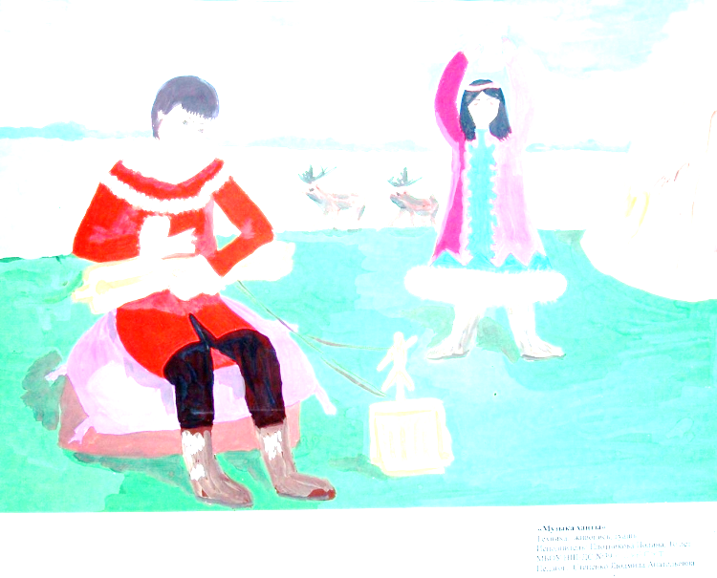
Именно такое ценностное сопоставление семейно-бытового и природного создаёт настоящее ощущение трагичности бытия как такового.
Ценности жизни могут быть универсальными или высшими, то есть понимаемыми как имеющие характер общечеловеческих. Они могут быть локальными, – значимыми для отдельного индивида, социально государственного или семейно-родового сообщества.

Slide 38
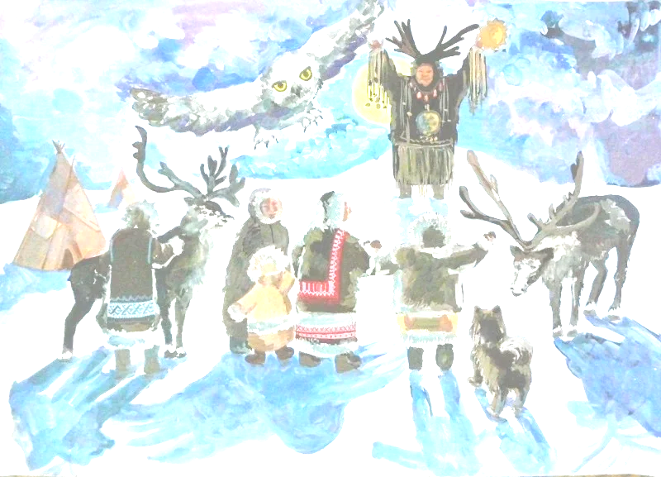
К примеру, мировая литература знает многочисленные свидетельства понимания ценности Луны разными народами и эпохами, а для героя повести Еремея Айпина «Я слушаю землю», в свете мифологических верований его народа, Луна обладает своей сакральной ценностью: «Огненно-медный лик Луны медленно выплывал из-за боровых сосен. И весенние снега, и вечерние облака, и дома, и люди – всё вокруг становилось таким же огненно-пурпурным, как и восходящая Луна. Когда я впервые увидел круглый огромный лик Луны, спросил у мамы:

Slide 39
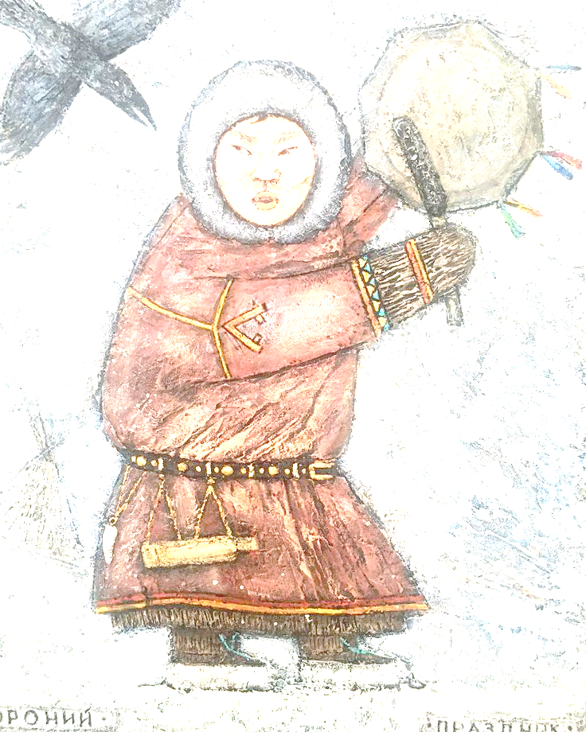
– Это кто?!
И мама ответила:
– Это Старик Месяц.
Поражённый его живым румянцем и огненной величиной, я показал на него пальцем. Мама строго внушила мне:
– На Старика нельзя пальцем указывать.
– Почему? – удивился я.
– Палец этот заболит. Есть такая примета, – пояснила она и, повернувшись к Старику, добавила: – Он не любит, когда в него пальцем тыкают. Кому это понравится?
Строгий, видно, Старик, подумал я. Надо с ним ухо держать востро. Мне совсем не хотелось, чтобы заболел мой указательный палец…»
(Айпин Е. Д. Я слушаю землю / Айпин Е. Д. В ожидании первого снега: Повести. Пер. с хант. – М.: Сов. Россия, 1990. С. 149–149)

Slide 40
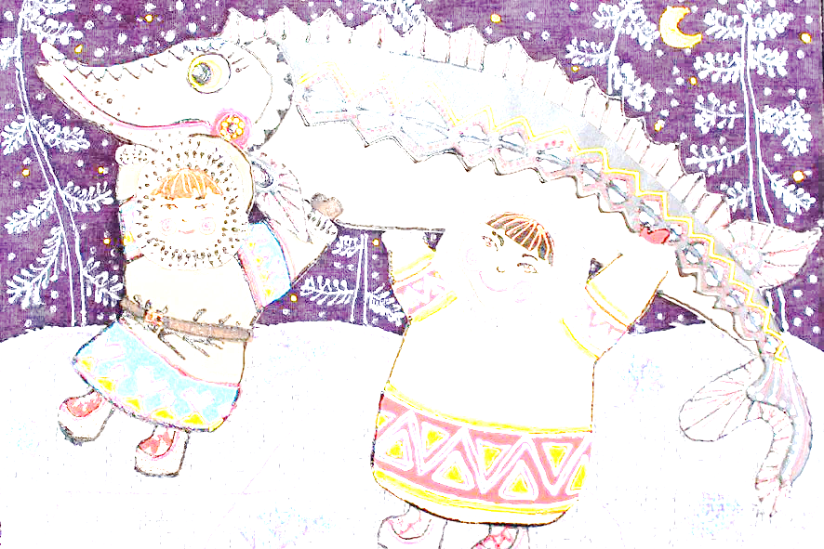
Луна и её свет оказываются той ценностью, которая неизменно сопровождает героя в его жизненном пути: «Мне всегда казалось, что чем дольше я стоял под Луной, тем больше лунного света уносил с собой в дом. Словно Луна насквозь просвечивала меня и лунный свет надолго оставался во мне».

Slide 41
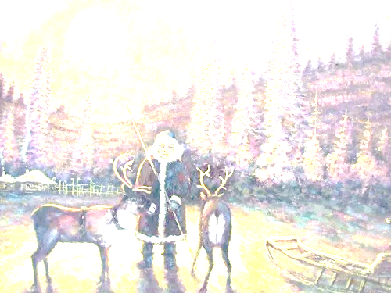
Свою ценность в Луне видит лирический герой Владимира Мазина:
˂…˃ Луна всю ночь горит свечой
И примирения, и блага.
Поётся слаженно втроём,
Под утро рано ставит точку…

Slide 42
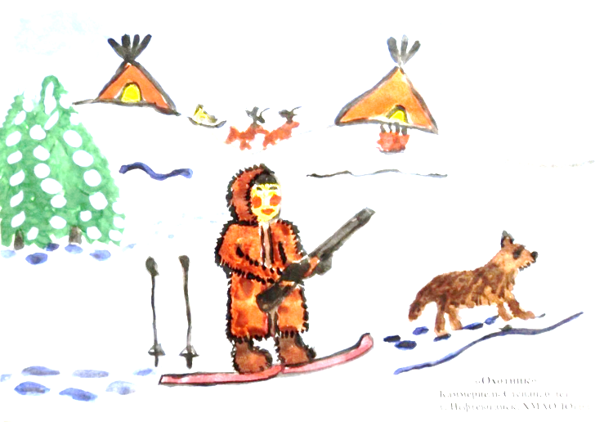
Для героев романа «И лун медлительных поток» луна обладает той ценностью, что она, как «старики, мудрые и светлые», умела «разделять обычаи и заветы».

Slide 43
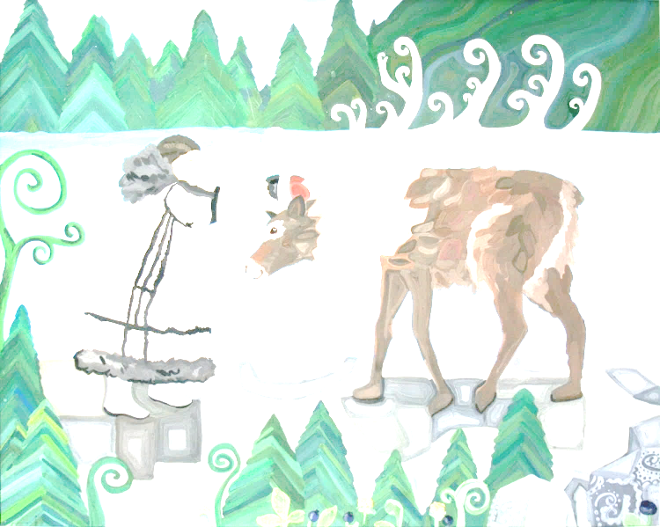
Приведённые примеры иллюстрируют положение, согласно которому ценностью для автора или героя художественного текста является то, что имеет для него определённую значимость, личностный или общественный смысл. Это могут быть устойчивые ценностные ориентации, возведённые в нормы, определяющие формы поведения между членами данного социума.
Главная функция аксиологического начала заключается в том, что оно выступает в роли одного из наиболее показательных приёмов характеристики отдельных персонажей, социальных групп или поколений.

Slide 44
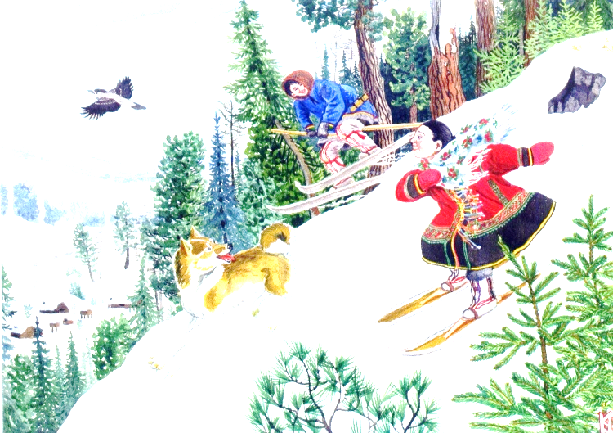
Ценностное отношение к миру, его предметам, явлениям, процессам в художественном тексте реализуется через эмоции, целеполагание, проявление воли и решимости, а также через отсутствие таковых, как в авторском творческом поведении, так и в признаниях лирического героя, образе мыслей персонажей, их отношении к окружающему. Лирический герой Романа Ругина особенно ценным для себя считает то, что это
Хорошо, когда с берёзки пёстрой
Листья косо падают, легки…

Slide 45
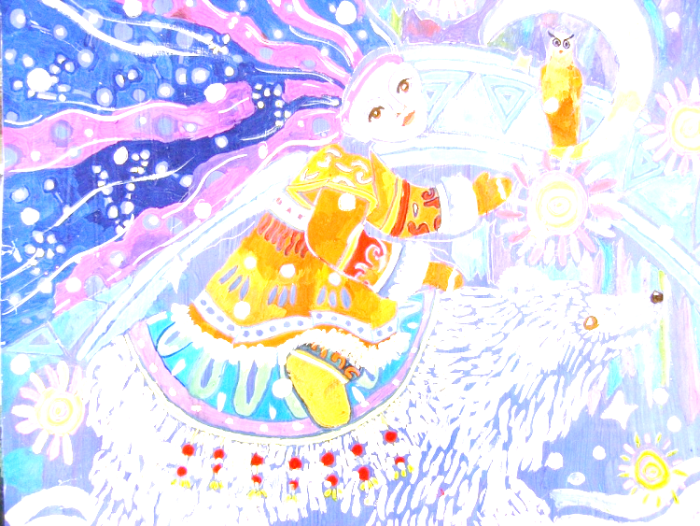
Его оценка осени возвышается до осознания необходимости славить её во всех проявлениях
˂…˃ Листья разноцветные люблю.
Вот ладонь летящему подставлю,
Жизнь его воздушную продлю!
Хорошо, когда легко слетает
Тихий дождь из тучки надо мной
И струится, словно бы сплетает
Гимку – с небосвод величиной…
Перевод И. Фонякова

Slide 46
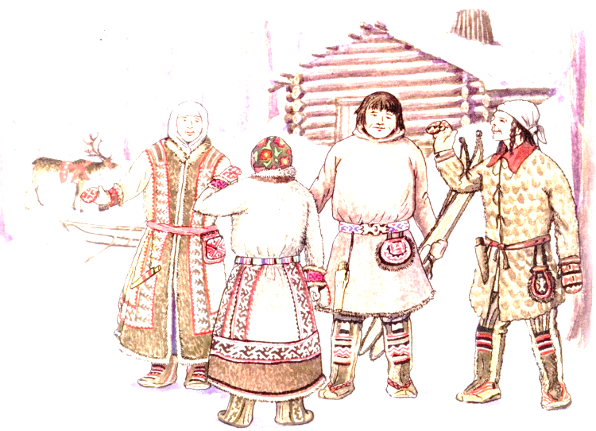
Не меньшей ценностью обладает для лирического героя и пора снегопада. Сама природа Севера как таковая выступает непреходящей ценностью:
˂…˃ Мне любезна Севера природа,
Я смотрю с восторгом с детских лет,
Как съезжают звёзды с небосвода,
Как за ними остывает след.
Тех маршрутов нет на звёздных картах,
Но зато отлично помню я:
«Ездят в гости звёздочки на нартах», –
Объясняла матушка моя…

Slide 47
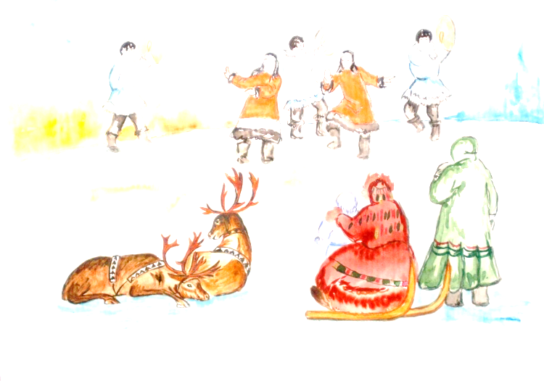
Принципиально важно то, что ценность мира, который славит лирический герой, мира, любезного его сердцу, проистекает, в том числе и от того, что в основе его восприятия, видения лежат мифологические представления древнего народа.

Slide 48
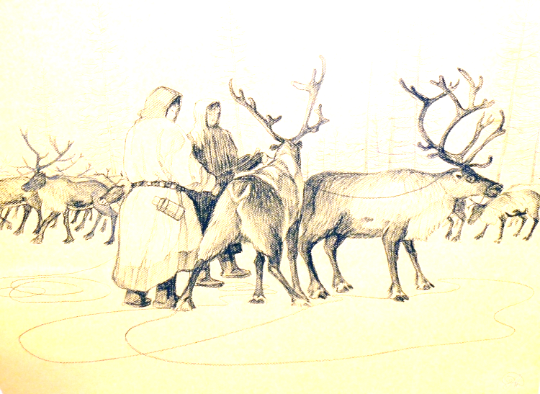
Лирическая героиня стихотворения Светланы Динисламовой «Я стою у окна. Потихоньку светает…» (2015) признаётся в том, что ценностью обладает для неё весь окружающий мир с его вихрями и ненастьями, потому в «живут мои дети» и «Солнце каждому светит», потому он «прекрасен и добр». Мир наполнен тем, что создаёт ощущение «гармонии чувств», позволяет осознать себя «частицей Вселенной», видеть не только окружающее, текущее, но и историческое:
˂…˃ Мысль – незримая нить. Предо мною просторы.
Моя Сосьва река, лес, Уральские горы.
Предо мною века. Из отдельных мгновений,
Чётко вижу сегодня я связь поколений…

Slide 49
Художественную литературу иногда называют идеалотворчеством, и обосновано это тем, что реальные факты, события, свойства, процессы, воплощённые в художественном тексте, не столько отражаются, сколько преломляются, трансформируются и, в конечном итоге, оцениваются создателем этого текста в аспекте участия, восхищения, любви или наоборот неприятия, несогласия и даже ненависти.

Slide 50
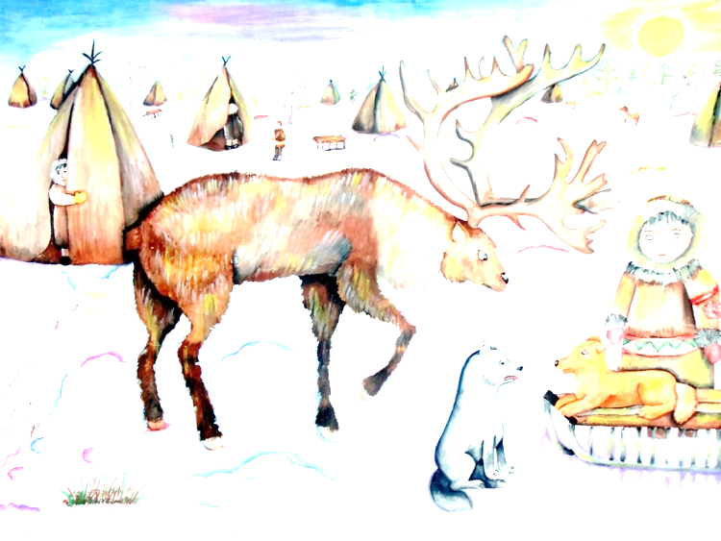
В глазах как автора, так и его героев любой предмет или явление, процесс обладают своей ценностью, которая, с одной стороны, определяется объективными свойствами этих предметов или явлений. Однако, с другой, такая ценность зависит от вкусов, предпочтений, симпатий воспринимающего сознания. Такое двуединство позволяет определить ценность как субъективно-объективную реальность. Последнее обусловлено, в том числе и тем, что ценное обладает способностью доставлять человеку удовольствие. Другое дело, что движение человека во времени, его развитие меняют представления об удовольствии, а, значит, и о ценности вещей, явлений, процессов.

Slide 51
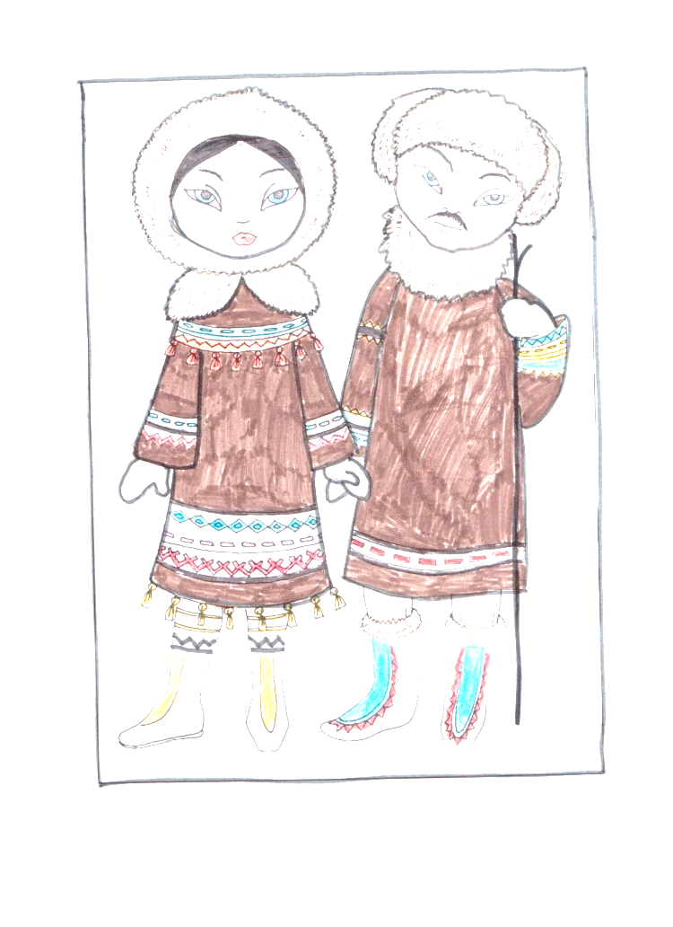
Свою функцию в художественном произведении выполняют как духовные, так и материальные ценности.

Slide 52
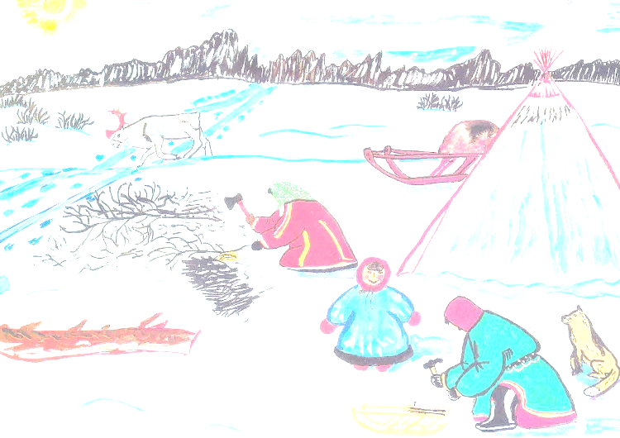
Или обращение к проблеме концепта и концептосферы.
Имеет принципиально важное значение, если мы ставим перед собой задачу исследовать, понять сущность творческой индивидуальности художника слова, своеобразие его мировидения. Любой художественный текст – это не только модель мира (вторая реальность), но и концепция мира автора.

Slide 53
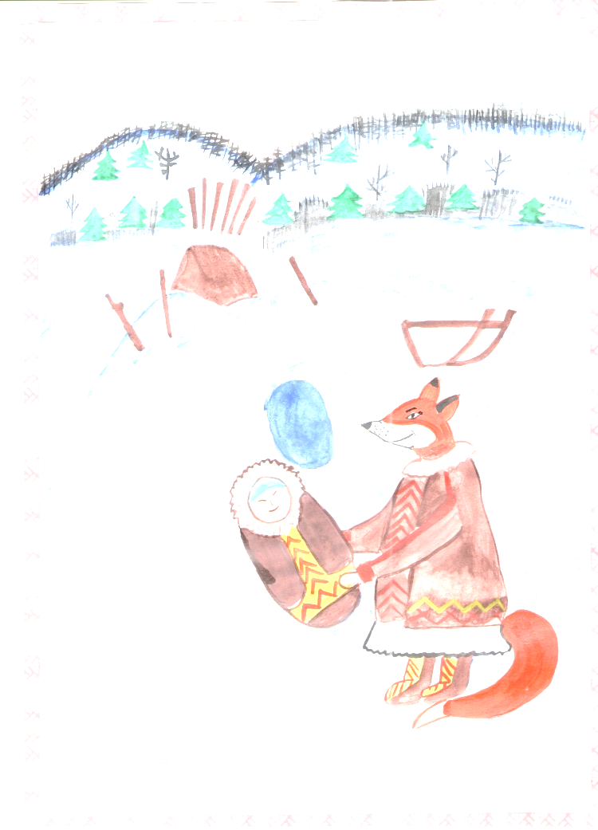
И особенно важно, в случае обращение к концептосфере, понимать, что она – не механическая сумма, совокупность концептов, а система мнений и знаний человека о мире, отражающая его познавательный опыт, опыт практического освоения окружающего пространства и понимания своеобразия прошедшего, текущего и будущего времени. Такой опыт существует как зафиксированный, в первую очередь, в языковой и эмоциональной памяти как создателя художественного текста, так и в сознании, воспринимающем этот текст сознании.

Slide 54
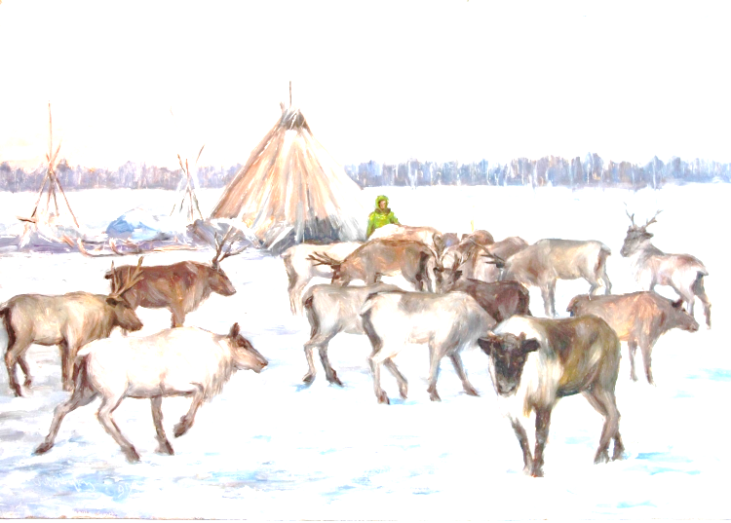
По своему объёму и значению в художественном тексте концепт может занимать доминирующее положение и тогда смысловая наполненность других концептов оказывается обусловленной его влиянием, кругом ассоциаций, с ним связанных. Такой концепт сообщает всем другим, принципиально важным в художественном сознании концептам, некое воздействие, собирает, консолидирует их в системное единство эстетического, этического, социального характера.

Slide 55
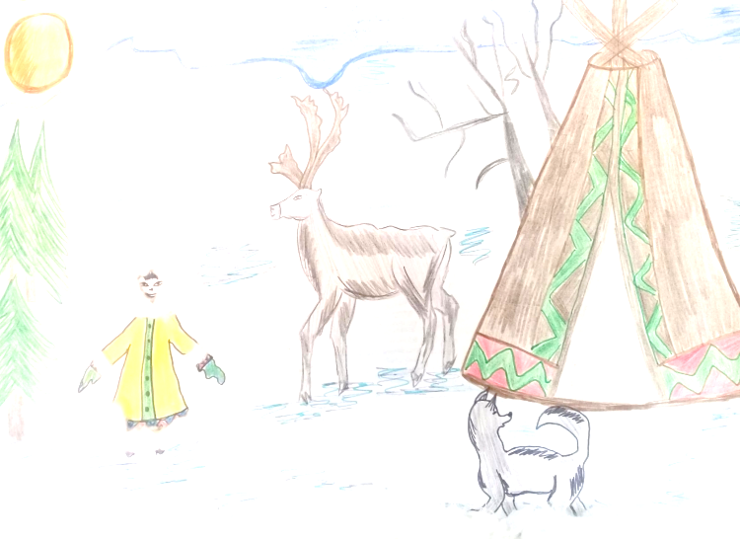
Есть концепты, связанные с нормами нравственности, жизненного поведения, произведения искусства и отношение к творческому труду, достижениям науки. Например, для лирической героини Марии Вагатовой (Волдиной) одной из таких духовных ценностей является сердце матери:
˂…˃ Коль с ценой – то нет дороже той цены на всей Земле,
если с честью, без корысти, – не найти и слова мне.
Ну, а коль с ценою жизни сердце матери сравню,
то достоинства и чести сердца я не уроню…
Перевод Н. Шамсутдинова

Slide 56
Особой духовной ценностью обладают у неё «песня бабушки» и «рука друга», «слово деда»…
А в эпической поэме Микуля Шульгина «Макар Осьмаров» от имени автора перечислены духовные ценности, которые удалось вернуть народу ханты:
˂…˃ И ханты средь лесов родной земли
Работали, смеялись и любили,
И все, что раньше предки позабыли, –
Честь, смелость, радость – снова обрели…

Slide 57
Или концепт человек в лирике Андрея Тарханова.
И в данном случае необходимо исходить из того, что взгляд на человека, в первую очередь, философский основывается на том, что он является универсальным концептом жизни, изначально – посредником между небесным и земным. Книга Бытия определяет человека, исходя из его отношения к богу, по образу и подобию которого он был сотворён. Такой взгляд на человека не позволяет понимать его как самостоятельную часть природы потому, что природа создана богом помимо человека, это был другой самостоятельный процесс, и создана она для человека.

Slide 58
Материальное начало также присутствует в понимании человеком ценности окружающего его мира, отсутствие такового противоречило бы его дуалистической сущности.
В лирическом пространстве Марии Вагатовой значимы и материальные ценности, прежде всего те, которые добываются трудом человека, те, которые обеспечивают жизнь, дают уверенность в будущем:
˂…˃ Обь роняла украшенья
Осетров и нельм.
Волочились, будто бревна,
Щуки и налимы,
Стерлядь шла легко и ровно
Жёлтого налива…
Перевод Г. Слинкиной

Slide 59
Лирический герой Владислава Молданова уверен в том, что в его народе живёт представление о важности, как материальных, так и о духовных ценностей, ибо он способен производить как те, так и другие:
˂…˃ Калданку-лодку изготовить сможет,
Поставить чум
или избу срубить,
Спеть,
станцевать на игрищах Медвежьих –
Сумеют ханты мир искусством удивить!

Slide 60
В представлениях героини повести Оксаны Динисламовой «Диалог поколений: мама с дочкой» духовное и материальное совмещаются в одно целое: «˂…˃ А, в общем-то, что по сравнению с шубой современной мансийское сахи!? Ни один дизайнер одежды не сможет сотворить и даже повторить сотворение этого белоснежного тёплого чуда. Представь, сколько кропотливого труда, усердия, старания требует его пошив. Это ж целое искусство!...»

Slide 61
Отношение автора художественного текста к создаваемому миру, второй реальности неизменно носит оценочный характер. Герои литературного произведения, в свою очередь, постоянно оценивают всё, с чем они имеют дело в этом искусственно созданном мире художественной реальности. В основе такого оценивания (как авторов, так и их персонажей) лежат мировоззрение, потребности (нужное/ненужное), практические интересы и духовные запросы.

Slide 62
В сознании народов ханты и манси, о чём наглядно свидетельствуют приведённые (а их может быть много больше) примеры, ценности отождествляются с бытием. Одна из основ истинного бытия кроется в мифологии, в которой сформировалось их отношение к растительному и животному миру, воде и свету, звёздам и Луне, семейному укладу (читай – ценностям), родителям…

Slide 63
Одной из особенностей и несомненным достоинством литератур обско-угорских народов является способность к сохранению в художественном сознании аксиологических традиций, идущих от мифологии, при всём том, что представления о системе ценностей претерпевают эволюцию как в общественном сознании, так и в сознании отдельного индивидуума. По отношению к культуре, языкам малочисленных народов Севера эта эволюция носит подчас разрушительный характер, тем значительнее тот факт, что литература этих народов обладает способностью хранить и транслировать непреходящие ценности своего видения мира и человека, отражать его духовные возможности.

Slide 64
Анализ аксиологических начал литературного творчества открывает возможности более глубокого изучения структуры личности как создателя художественного текста, так и персонажей им сотворённых в единстве понимания ими настоящего, прошедшего и будущего. Последнее подтверждается обращением к произведениям Еремея Айпина и Андрея Тарханова, Марии Вагатовой (Волдиной) и Романа Ругина, Ювана Шесталова и Владислава Молданова.

Slide 65
Устремления творческой личности в её представлениях прошлом, настоящем и будущем, отношение к ценностям настоящего, прошлого и будущего в этих трёх временных измерениях – это составляет структуру внутреннего мира творческой личности, её индивидуального бытия в художественном тексте.

Slide 66
Одним из самых важных аксиологических аспектов возможного анализа художественного текста – приёсы воссоздание в нём мира как сочетания внешнего и внутреннего, возможностей со- и противопоставления этих планов в аспекте выяснения ценности каждого из них.

Slide 67
Одним из продуктивных, имеющих значительные перспективы является обращение к такой категории, как метатекст обско-угорских литератур.
Первопроходцем в таком концептуальном рассмотрении стала монография Е. В. Косинцевой* об урбанистическом коде метатекста в хантыйской литературе, в которой предметом анализа становится проблема метатекста на материале произведений хантыйских писателей, рассмотрение процесса формирования урбанистического кода в художественной словесности ханты.
* Косинцева Е. В. Метатекст в хантыйской литературе: урбанистический код. Монография. – Ханты-Мансийск: ООО «Печатный мир г. Ханты-Мансийск», 2020. – 168 с.

Slide 68
Спасибо за внимание!

